Slide 1
益智遊戲難度與 複雜性之衡量
指導老師：孫春在 教授
研究生：張景照
Notes:
老師、同學大家好，今天我想報告我的碩士論文題目：益智遊戲難度與複雜性衡量之研究。
簡單來說，我想要替所有的益智遊戲關卡給予一個難度的評估值，並藉此來進行排序。
簡單 中等 非常困難

Slide 2
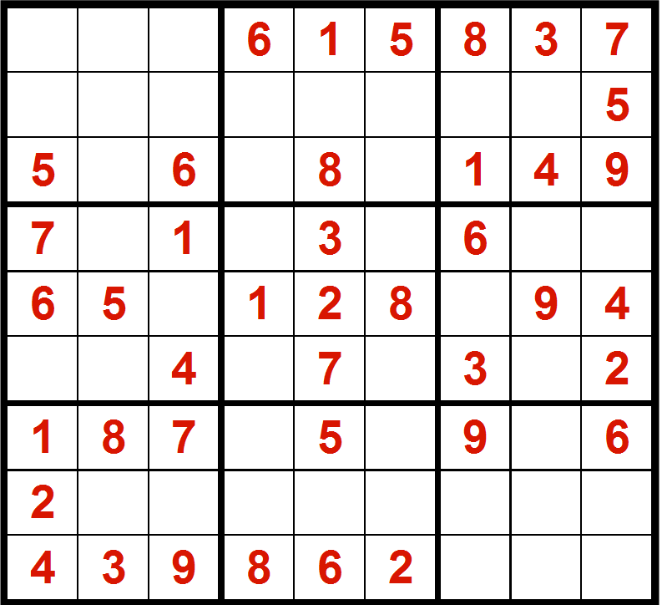
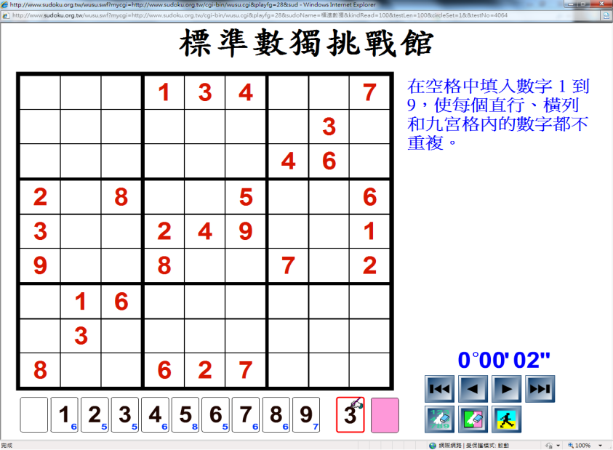
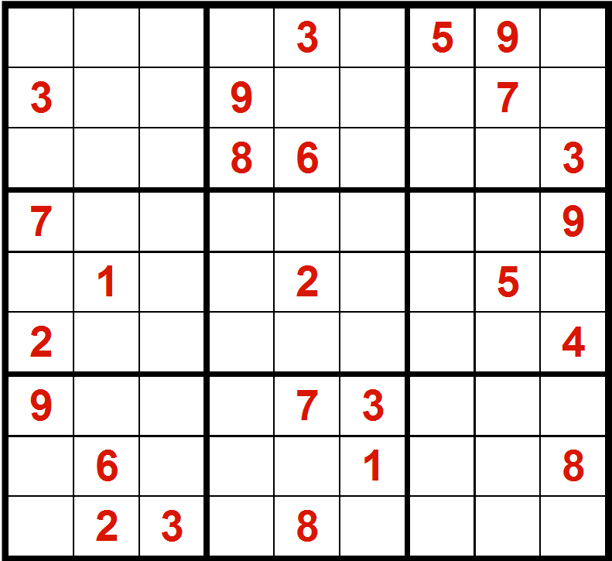
漸進式難度與樂趣
簡單
困難
Notes:
舉個例子來說，這裡有三個sudoku的問題
那麼我們到底先拿哪個題目給玩家會比較好呢？
直覺來說，如果這個玩家是新手的話，當然是從簡單到困難
如果是老手的話，則將題目的難度排好，他就可以很容易的挑選出符合他技能等級的題目

Slide 3
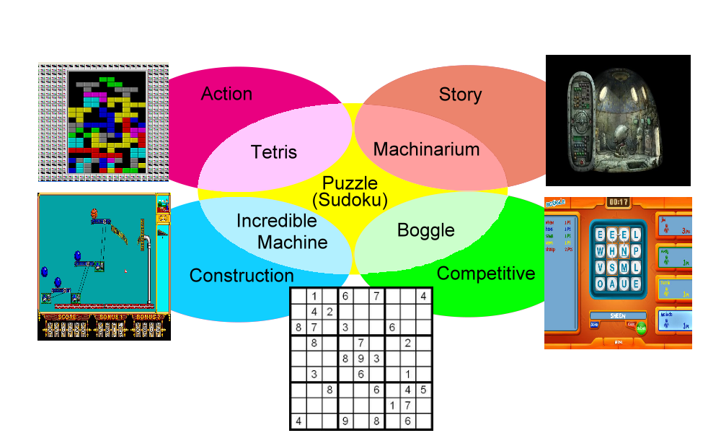
前言:何謂益智遊戲(Puzzle)
Modified from:
Scott Kim
Notes:
由於本篇研究是有關於益智遊戲，因此在進入我們的主題之前，
我想要先定義清楚到底什麼是益智遊戲
從圖中我們可以看到，很多casual game或多或少都有puzzle的成份在裡面
例如說，俄羅斯方塊，從益智遊戲的觀點來看的話，他其實是一種action puzzle
Boggle則是競爭跟對英文知識
其他的在導入了故事、競爭或者是建築之類的元素之後，
其實就變成了其他不同感覺的遊戲，可是嚴格來說他們還是益智。
Story這個元素融入puzzle之後，基本上我們不看不同puzzle之間的排序
其他都是隨興遊戲
Pure puzzle:
指該puzzle只衣靠玩家的數學邏輯能力，而不需要玩家的其他知識，如：物理、手眼協調、語言…等等。
因此，本研究不管其他種類型，
只專注在中間這一塊：Pure Puzzle，
也就是純粹的益智遊戲類型，例如數獨、倉庫番…等等。
他只看玩家在數學上的邏輯而不需要玩家其他的知識，如物理、手眼協調的反應速度、語文…等等

Slide 4
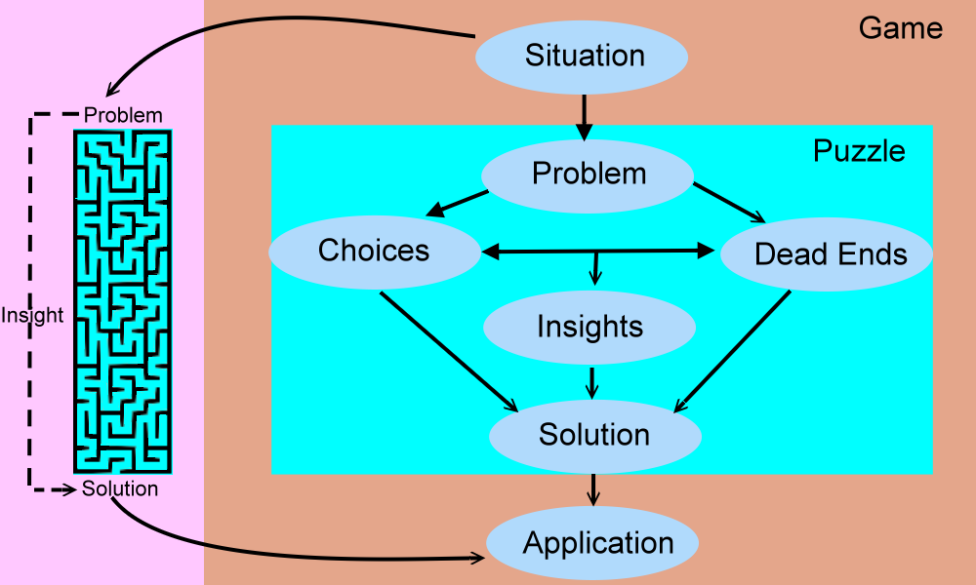
前言:益智遊戲的組成
Source: Scott Kim
Notes:
其實，這些益智遊戲有一些共同的架構組成：
他們其實就像是一座迷宮，其中充滿了選擇和死路，
玩家在裡面要做的，便是找出通往解達的路徑。
然而，不同於真實的迷宮問題，益智遊戲還多出了「Insight」這個能力需求。
這個能力幫助我們快速的過濾掉不可能的走法，並通向解答。

Slide 5
研究背景：難度與複雜度
任務難度 (Task Difficulty) & 任務複雜度 (Task Complexity)
難度是一種主觀的概念
基於過去經驗的評估值
期待難度 (Expected difficulty) & 體驗過後的難度 (Experience difficulty) (Kim, 2005)
複雜度是一種客觀的評量
從結構性的觀點
Notes:
接下來要進入到我們的主題：
到底什麼是難度？什麼是複雜度？
我們可以從task difficulty & task compelxity的觀點來看
在過去的研究中，他們都是被分為二種不同的概念

Slide 6
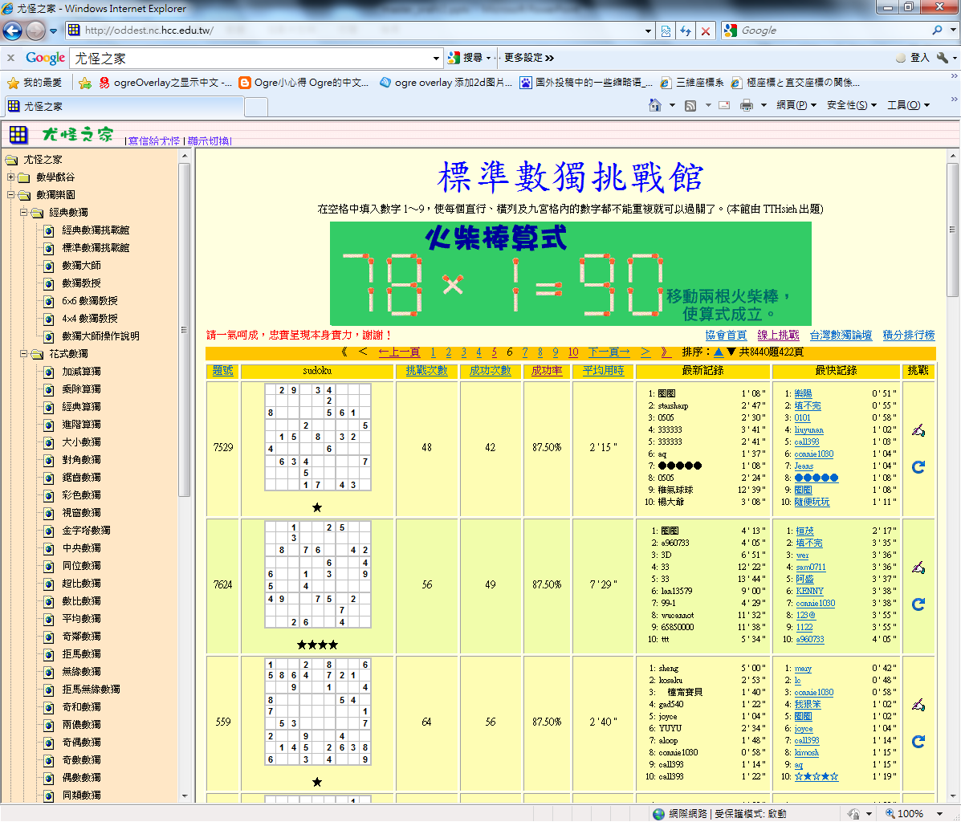
研究背景：益智遊戲與難度
過去如何衡量益智遊戲 (Puzzle)的難度？
遊戲技巧評估 ，如：數獨 (Sudoku)中的唯一解、宮摒餘解
缺點：遊戲公司需對遊戲內容進行透徹的分析
大量玩家遊戲歷程資料 ，如：解題時間、解題成功率
缺點：需要大量的時間
靜態難度：
五分法：Very Easy、Easy、Normal、Hard、Very Hard
Notes:
既然難度是一種主觀的概念，那麼我們到底該如何去評估他？
在過去的益智遊戲中，大致上會有以下二種方法：
例如：
依照設計者的遊戲知識，將個別關卡歸入特定靜態難度群組內。
只是遊戲技巧評估的缺點是，遊戲設計者必須對該遊戲非常理解才行=>因為要找出這些技巧，意味著他們必須要對遊戲進行透徹的分析
另外一個方法則是比較耗費時間：
特定群組之內，例如：very easy、easy……

Slide 7
研究背景：益智遊戲、複雜理論與難度
從計算複雜度來看益智遊戲 (Puzzle)的難度：
從狀態空間的多寡來衡量難度
但大部份的益智遊戲是NP-Complete問題 (Hearn, 2006)
就計算時間上難以實際應用
從複雜系統來看益智遊戲的難度：
當超過一定的複雜度後，系統所產生行為模式稱為湧現現象(Campbell, 1982)
在益智遊戲中是以Branch (Choice)跟Dead Ends來展現並影響了玩家的Insight。
Notes:
剛剛是從難度來看，
現在我們從複雜度的角度切入的話

Slide 8
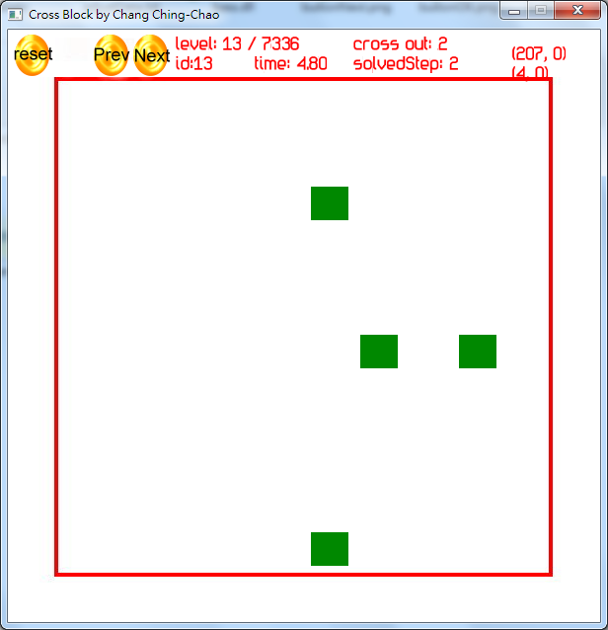
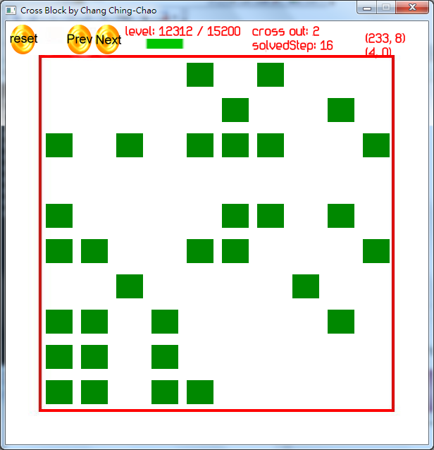
研究背景：益智遊戲中的湧現現象 (Cross Block)
簡單
複雜

Slide 9
研究背景：益智遊戲中的湧現現象 (Cross Block)
解題成功
解題失敗

Slide 10
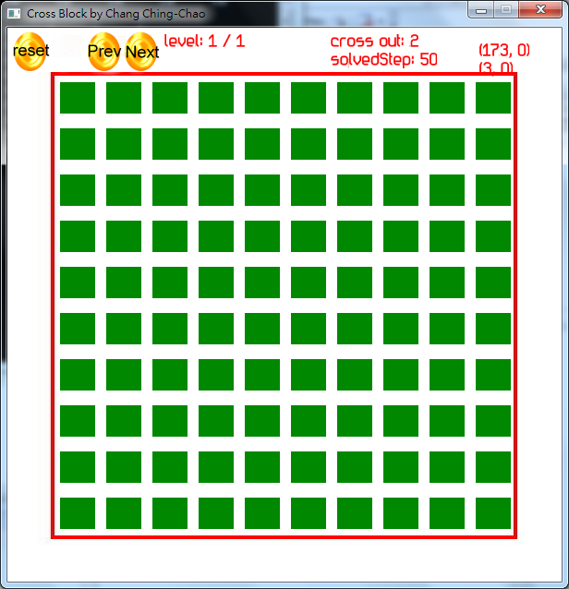
研究背景：益智遊戲中的湧現現象 (Cross Block)
混亂
複雜
簡單

Slide 11
研究動機與目標： 益智遊戲漸進難度排序
難度是主觀的概念，難以系統化的操作。
以複雜性衡量的角度切入，提出一套適合衡量各種益智遊戲 (Puzzle)的複雜度計算模型。
如何用複雜度來估算人們對於難度感知。
本研究使用Cross Block與數獨 (Sudoku) 作為實驗對象。
Notes:
在談完了複雜度與難度之後，接著回到我們的論文目標
由於這篇論文的目標是能夠對益智遊戲做漸進難度的排序
可是難度卻是主觀的概念，非常難以做系統化的操作，
想要操作他，就必須要導入遊戲相關的知識，例如，剛剛所提到的遊戲相關技巧，
，因此這篇研究想要以複雜性衡量的角度來切入
及複雜度的觀點來介紹完puzzle game之後，
那麼，接下來我們的目標，
便是以上面討論的東西為基礎，
提出一套適合衡量各種益智遊戲的複雜度計算模型。

Slide 12
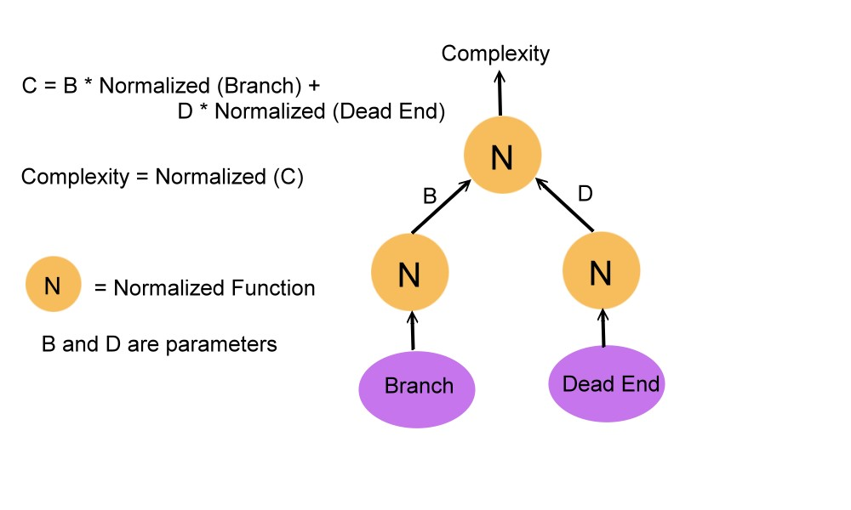
研究方法：複雜度計算模型 (1)
[0, 1]
Notes:
因此，首先我們要做的，便是設計一個複雜度的計算模型
由於每個益智遊戲都有branch跟dead ends，因此在這裡想看看這二個元素是否適合用來做複雜性的衡量
不過由於不同的益智遊戲有不同的湧現現象，
因此在計算之前要先進行一次normalize的動作，將他們的權重調成一樣
之後再導入參數B跟D來控制他們，因為這樣能夠幫助我們在之後用machine learning的方式找出最佳化的參數

Slide 13
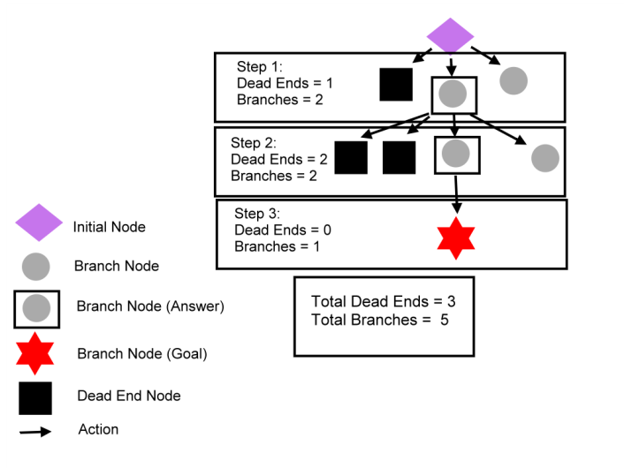
研究方法：複雜度計算模型 (2)
從解答路徑來計算Branch以及Dead Ends，來模擬人們在面對益智遊戲時的「Insight」。(能夠看出哪一條路是通往正解的能力)
Notes:
只是，一方面由於很多puzzle都是NP-Complete問題，
要計算所有的branch跟dead ends幾乎是不可能的任務
另一方面則是複雜度還是跟人們的認識有所落差，
因此如果找到一個方法平衡這方面的差距就成了首要的課題
在這裡，我們導入insight的這個概念希望解決這二個問題，
什麼是insight？以比較AI的術語來描述的話，就是在描述人們在解問題的時候所使用的heuristic
做法則是只從他的解答路徑來看整個branch跟dead ends的湧現數量
Search horizon
比較口語的講法是，如果快速的過濾掉非正解而選擇正確路徑的能力)

Slide 14
研究方法：實驗設計
先導實驗：使用Cross Block
實驗一：先假設Cross Block在複雜度的呈現上擁有某些性質，再大量產生樣本去驗證這些性質是否正確。
主要實驗：使用數獨 (Sudoku)
實驗二：使用網路上Sudoku的難度資料來驗證我們的複雜度排序對應到靜態難度的正確性。
實驗三：使用Simulated Annealing來調整我們的複雜度計算模型參數以提高排序正確率。

Slide 15
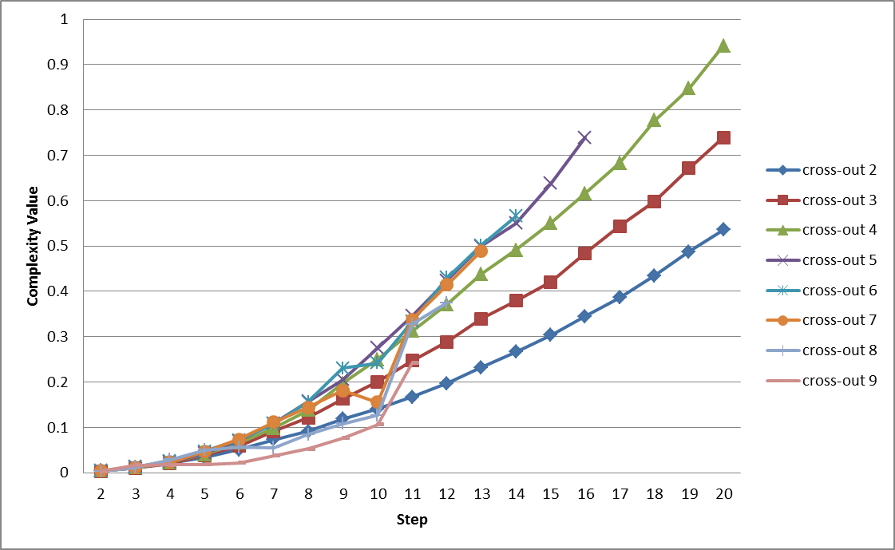
實驗一：Cross Block複雜度性質假設 (1)
性質假設一：當解題步數越多時，其複雜度也會隨之增加。
平均複雜度
解題步數
樣本數:15,155
Notes:
這二點是由
想要證明Crosss Block的湧現特性

Slide 16
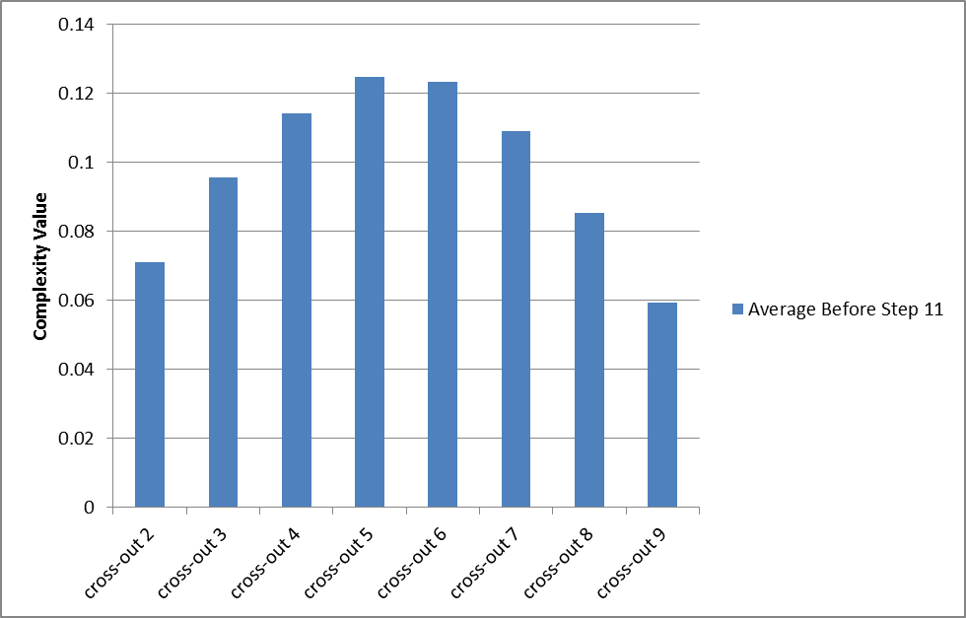
實驗一：Cross Block複雜度性質假設 (2)
性質假設二：Cross Block複雜度的高峰應位於遊戲棋盤最大值的一半，因此本實驗設cross out為5時應為最高峰。(10/2 = 5)
平均複雜度

Slide 17
實驗一：小結
本實驗證明了我們提出的複雜度性質的假設。
結果顯示此方法有一定程度的參考價值。
靜態難度對應成功率在本實驗中還未顯現。

Slide 18
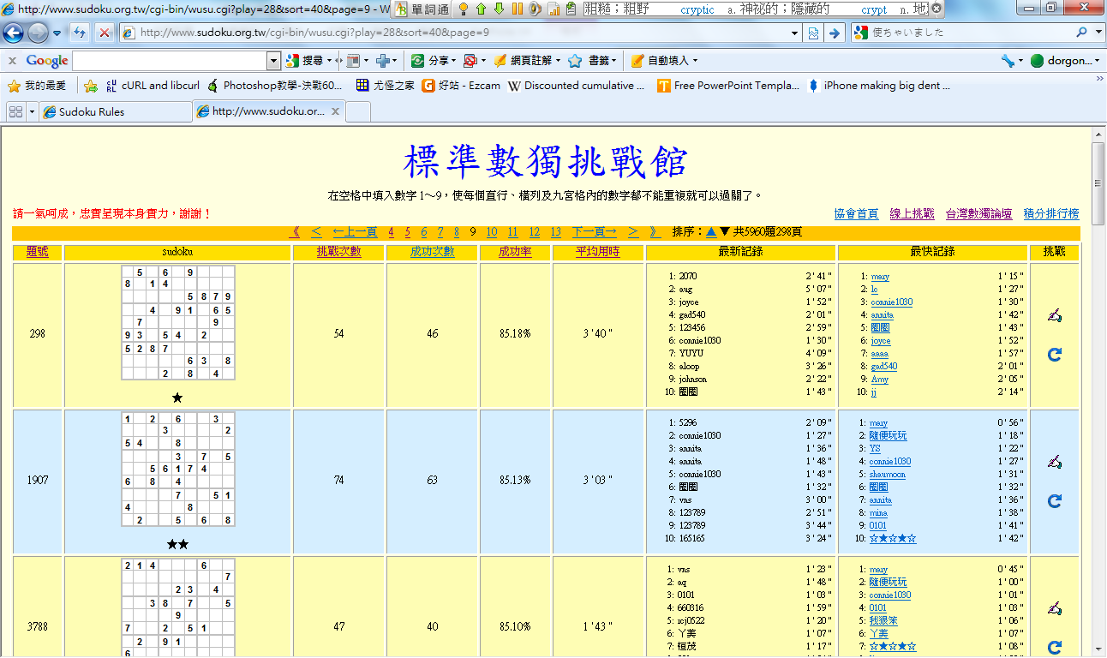
實驗二：數獨 (Sudoku)樣本來源
台灣數獨協會：http://www.sudoku.org.tw/index.php?id=14
Notes:
因此接下來實驗，
就是要去驗證我們所計算的複雜度難度的對應情況有幾%
在這個實驗當中，我們從這個網站去取得已有難度資料的sudoku樣本
由於這個網站中已經有對sudoku做許多的分析，而且也有很多統計資料，這個難度資料還蠻值得參考的
而在這個網站中，他總共將所有題目分為5種難度，
分別代表1顆星、二顆星、三顆星、四顆星、五顆星
所以，我們就從個別不同難度等級的題目中，各挑選100題出來當作我們的難度驗證資料

Slide 19
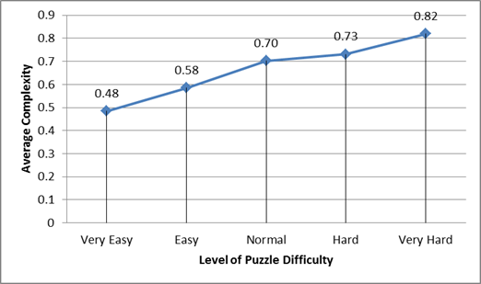
實驗二：數獨 (Sudoku)樣本平均複雜度
樣本平均複雜度
參數設定：B = 1
D = -1
靜態難度
Notes:
將樣本做平均

Slide 20
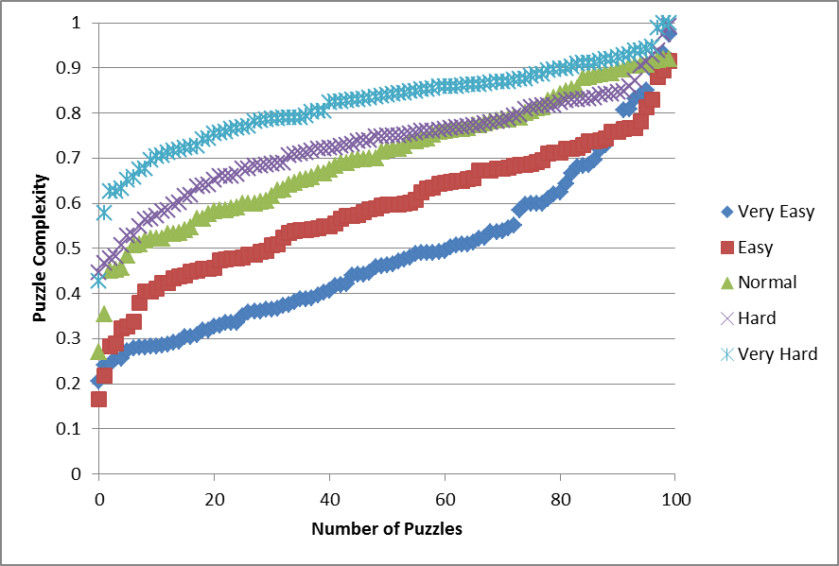
實驗二：數獨 (Sudoku)樣本複雜度
樣本複雜度
Sudoku樣本
Notes:
我們將樣本所有的複雜度值攤開來看
哪邊排的不是很好：1step error、two step error。
只是這樣看的話，整個結果還不是非常的直覺
如果我們能得到一個值，說明排序的正確度有多少，那麼結果將會更明顯

Slide 21
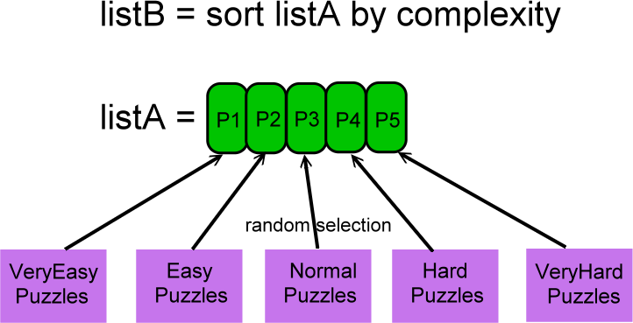
實驗二：數獨 (Sudoku)排序相似度(1)
計算listA及listB的排序相似度，重覆比較50000次
Notes:
因為我便設計了一個方法，來計算二個list排序的相似度
listA是用難度排序
而listB則是用我們所算出來的複雜度排

Slide 22
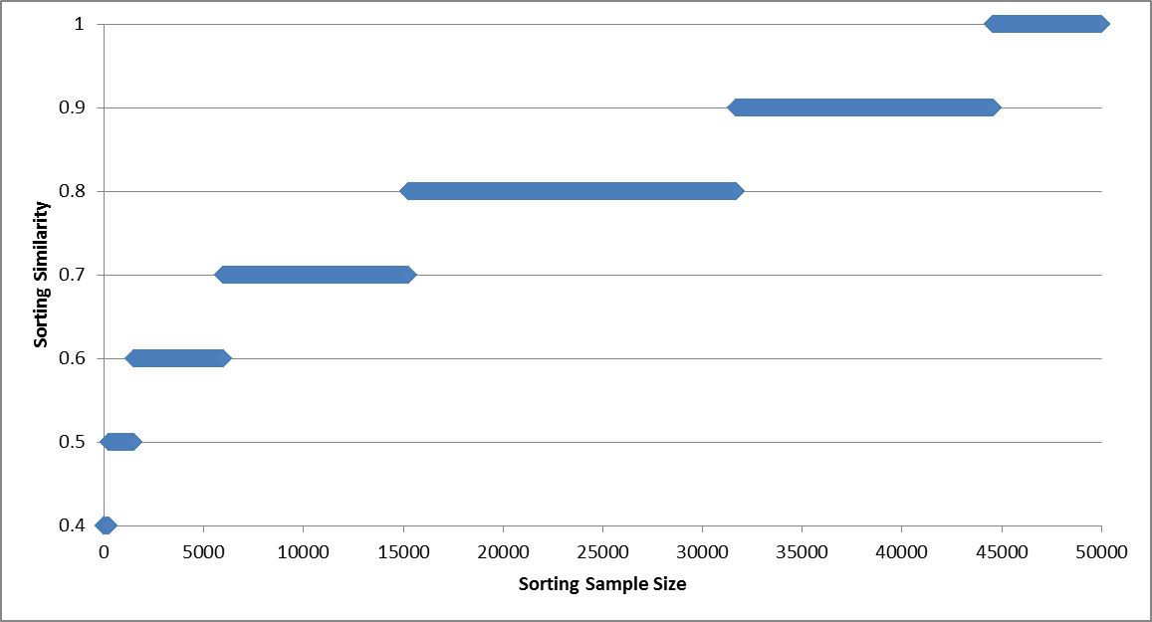
實驗二：數獨 (Sudoku)排序相似度(2)
排序相似度
排序樣本
相似度平均: 0.8

Slide 23
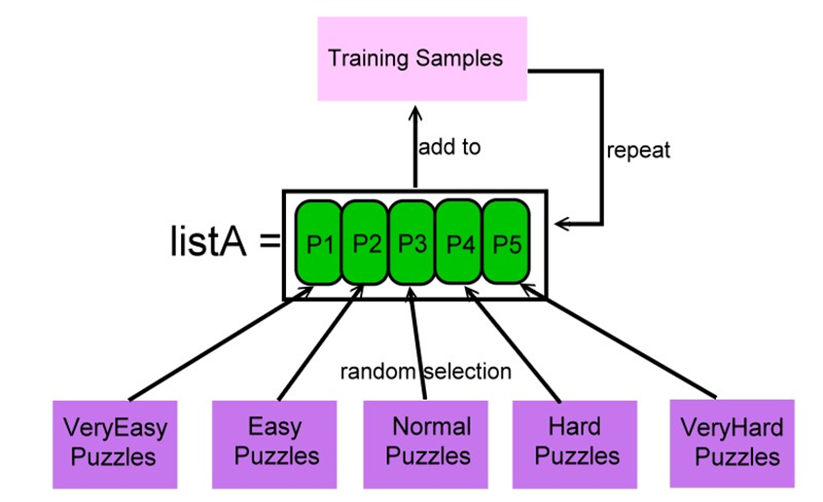
實驗三：最佳化數獨 (Sudoku)訓練樣本
本實驗使用下圖的方法得到1000個訓練樣本。

Slide 24
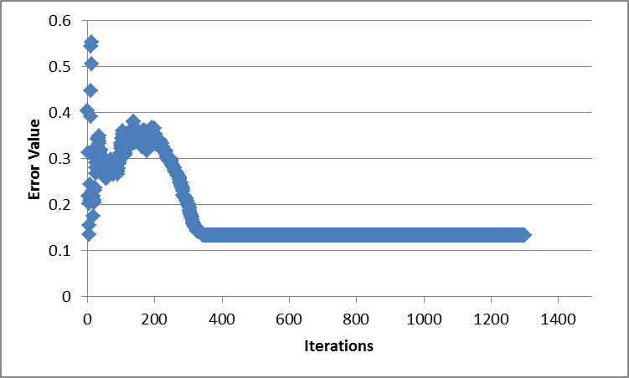
實驗三：最佳化數獨 (Sudoku)複雜度參數調整 (1)
錯誤率
（0.13）
訓練回合

Slide 25
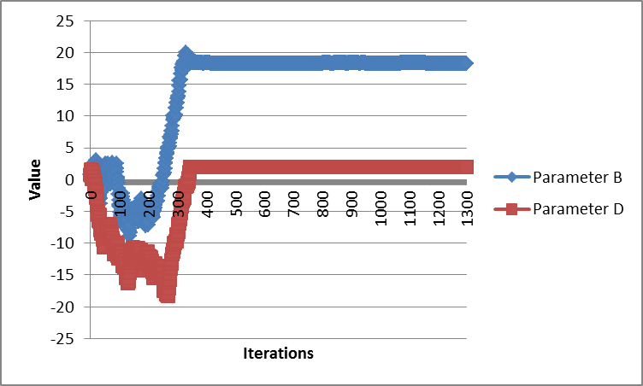
實驗三：最佳化數獨 (Sudoku)複雜度參數調整(2)
（18.1952）
（2.02334）
參數值
訓練回合

Slide 26
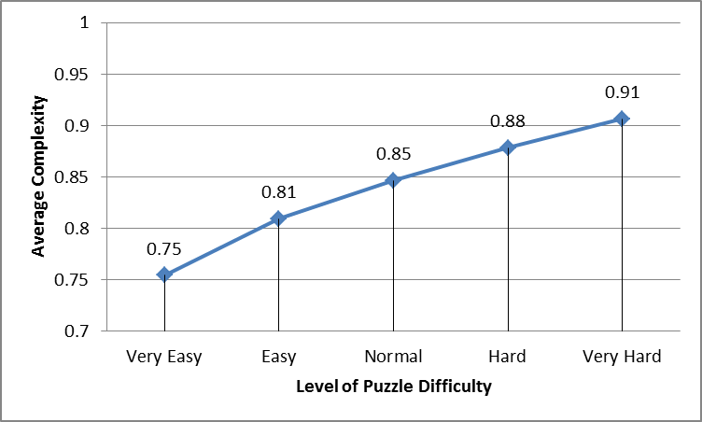
實驗三： 最佳化數獨 (Sudoku)樣本平均複雜度
參數設定：B = 1
D = -1
參數設定：B = 18.1952
D = 2.02334
樣本平均複雜度
樣本平均複雜度
靜態難度
靜態難度
調整前
調整後

Slide 27
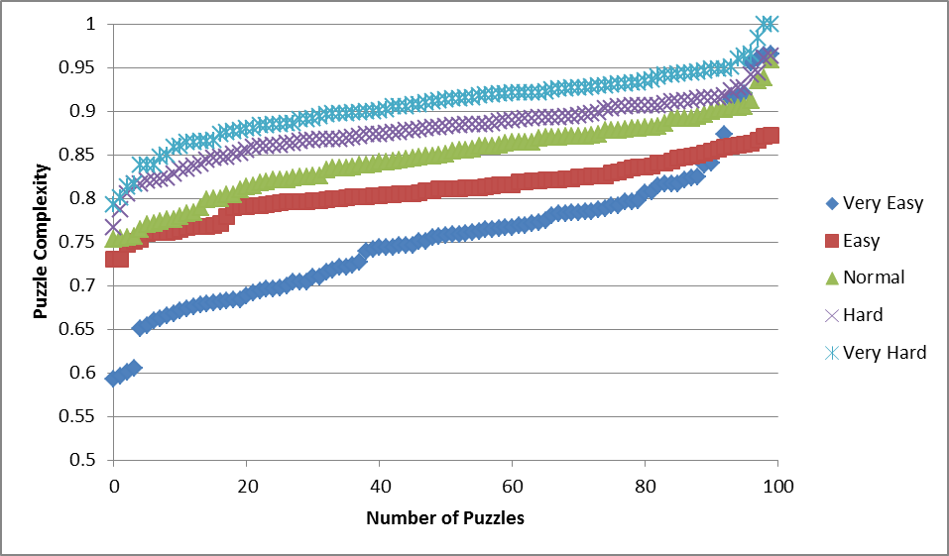
實驗三：最佳化數獨 (Sudoku)樣本複雜度
樣本複雜度
樣本複雜度
Sudoku樣本
Sudoku樣本
調整前
調整後
Notes:
主要是改善了normal跟hard的複雜度以及各等級中複雜度較低的puzzle

Slide 28
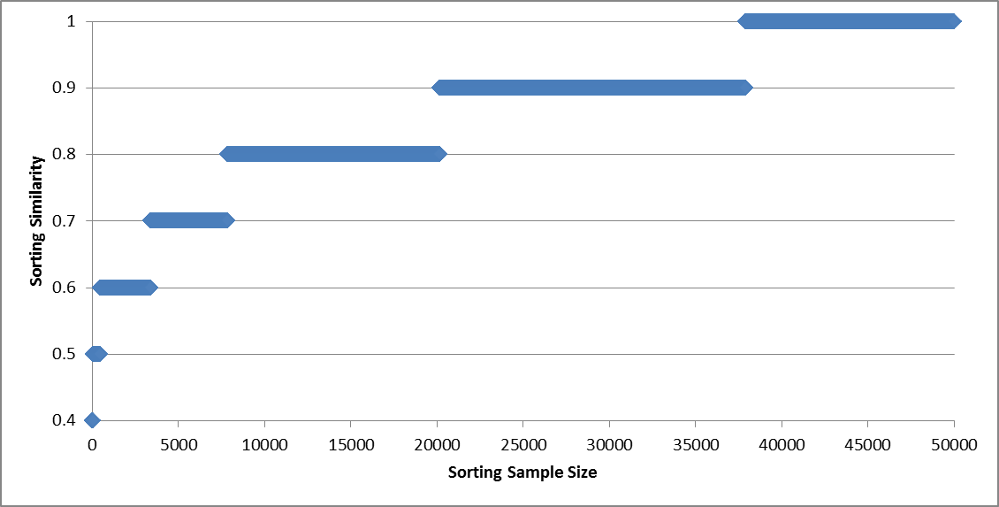
實驗三：最佳化數獨 (Sudoku)排序相似度
排序相似度
排序相似度
排序樣本
排序樣本
調整前
調整後
相似度平均: 0.8
相似度平均: 0.86

Slide 29
實驗總結及討論
本研究的複雜度計算是否能應用到其他類型的遊戲？
難度的主觀性
玩家在不同遊戲上的技能與知識會影響到難度的主觀認知
EX: Tetris的方塊落下速度、Boggle的英文單字難度
適用範圍：所有能計算Branch與Dead Ends的遊戲
限制1：當目標玩家群組在非puzzle部份的技能遠大於挑戰時 (玩家可專注在puzzle的部份）
限制2：當非puzzle部份的挑戰可以做客觀的難度衡量，並能夠跟複雜度有很好的結合時。(EX: 如何設計一個結合方塊落下速度與複雜度的難度計算公式）
Notes:
從結果看來，這個方法已經有不錯的排序正確率
但接下來的問題是，這個方法是否能用到別的遊戲上？
我背景中的討論中我們知道，難度其實是一種主觀的概念
不同遊戲所需要的遊戲技能與知識都會影響到這份主觀的判定
例如：
在Tetris中，人們對於下塊落下速度的難度感知會有所落差
另一個比較明顯的例子是Boggle中的英文單字難度
雖然對於非英語系國家的人而言，我們可以將這些字彙分為幾個等級，如高中字彙、大學字彙等等，
但就本質而言，字彙本身並沒有所謂的難度的區分，只有熟不熟悉的問題而已
那麼，當我們要將方法apply到這麼充滿主觀性元素的遊戲中時，到底該注意什麼？
基本上，只要能算branch跟dead ends的遊戲都能夠套用本研究所提出的方法
只是會有以下幾種限制
當玩家的技能遠大於挑戰時，我們就可以無視技能
因為這樣才能focus在puzzle的部份
這個挑戰怎麼跟複雜度結合？
當玩家技能遠大於挑戰時，使用複雜度來估計難度才不會有問題。
難度主觀：英文比較明顯，知道的就是知道
挑戰可以被衡量：方塊落下速度的話還可以以比較客觀的方式來做，
但英文單字難度的話就很難，因為知道的就是知道

Slide 30
謝謝您的聆聽

Slide 31
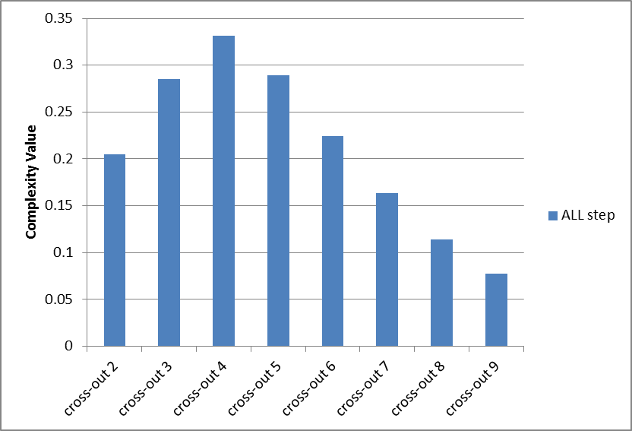
補充：Cross Block複雜度性質驗證 (1)
Notes:
因為cross_out_4能到20步，所以平均的複雜度會比cross_out_5高(因為性質一是正確的)

Slide 32

補充：Cross Block複雜度性質驗證 (2)

Slide 33
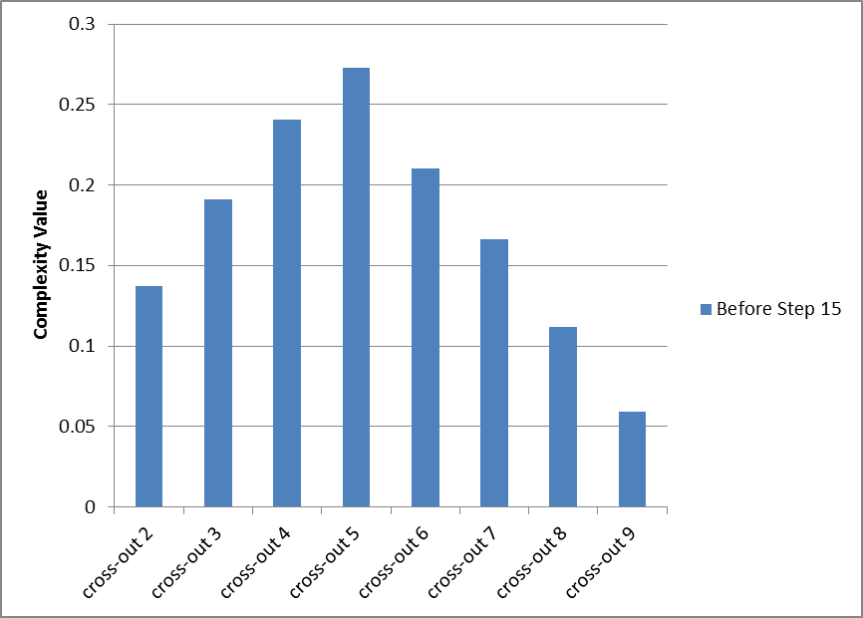
補充：Cross Block複雜度性質驗證 (3)

Slide 34
補充：Cross Block複雜度性質驗證 (4)

Slide 35
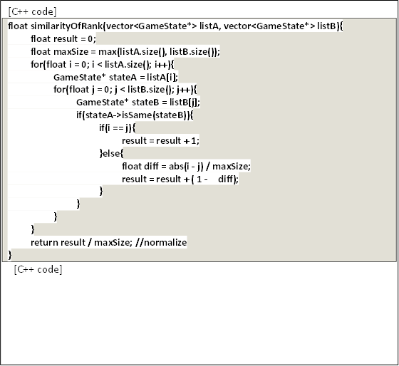
補充:Similarity Code

Slide 36
補充：Cross Block樣本產生方式
樣本自動產生：
每個cross out在每一步所產生的樣本 = 100
因此每個的cross out(step 2~20)共有 19 ×100 = 1,900個樣本
總共的樣本數量(cross-out 2 ~ cross-out 9): 1,900 * 8 = 15,200
由於cross-out 1、10還有step 1的dead ends是0 ，因此我們事先將其排除在外。
移除重覆樣本後的數量：15,155

Slide 37
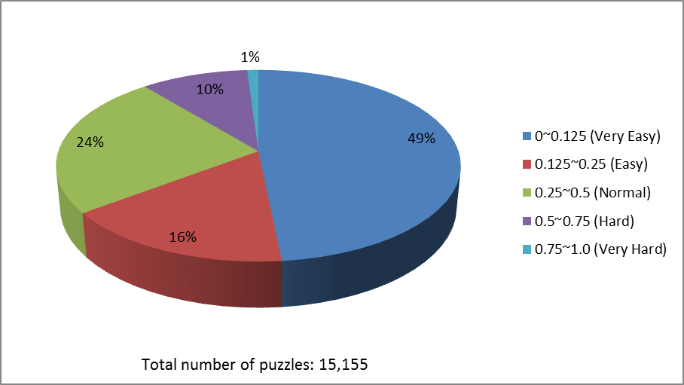
補充：Cross Block複雜度值的分佈

Slide 38
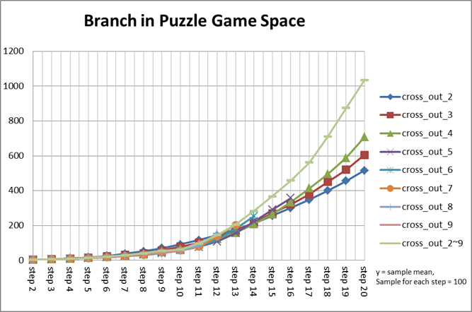
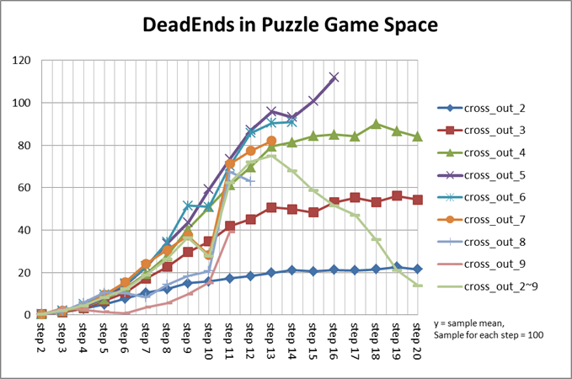
補充：Cross Block的branch跟dead ends

Slide 39
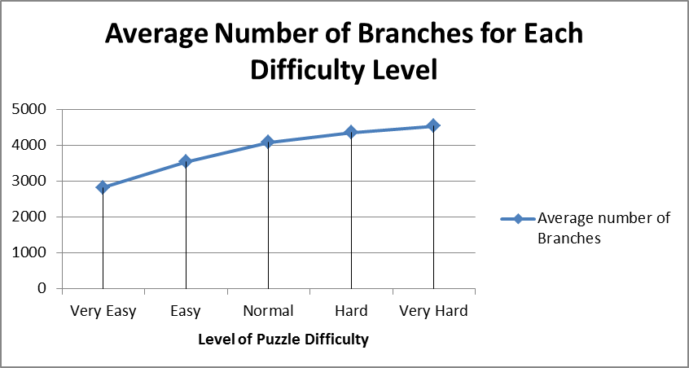
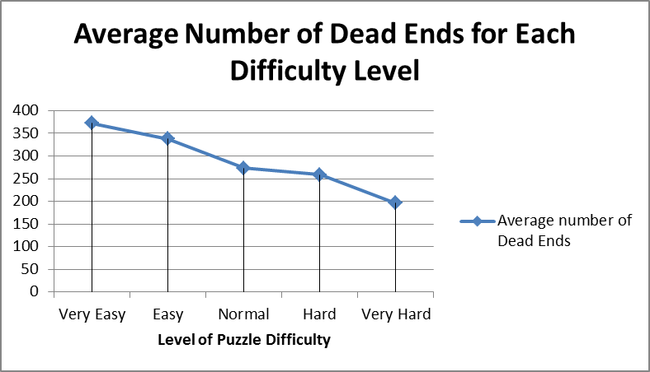
補充：Sudoku的branch跟dead ends

Slide 40
補充：實驗總結及討論
結果雖然仍有14%的誤差，但卻展示了以branch及dead ends來衡量puzzle複雜度的有效性。
想降低誤差就必須導入遊戲特徵及知識，然而，這卻會使計算模型無法用在別的puzzle上。
因此，本研究未來的目標，便是以能維持現在的計算速度及模型的通用性為前提，找出更多跟insight相關的因素，以得到更好的排序正確率。
Notes:
因為是直接看解答路徑，因此會有誤差。
至少一個puzzle是否困難，大部份可以看這二個要素。

